Slide 1
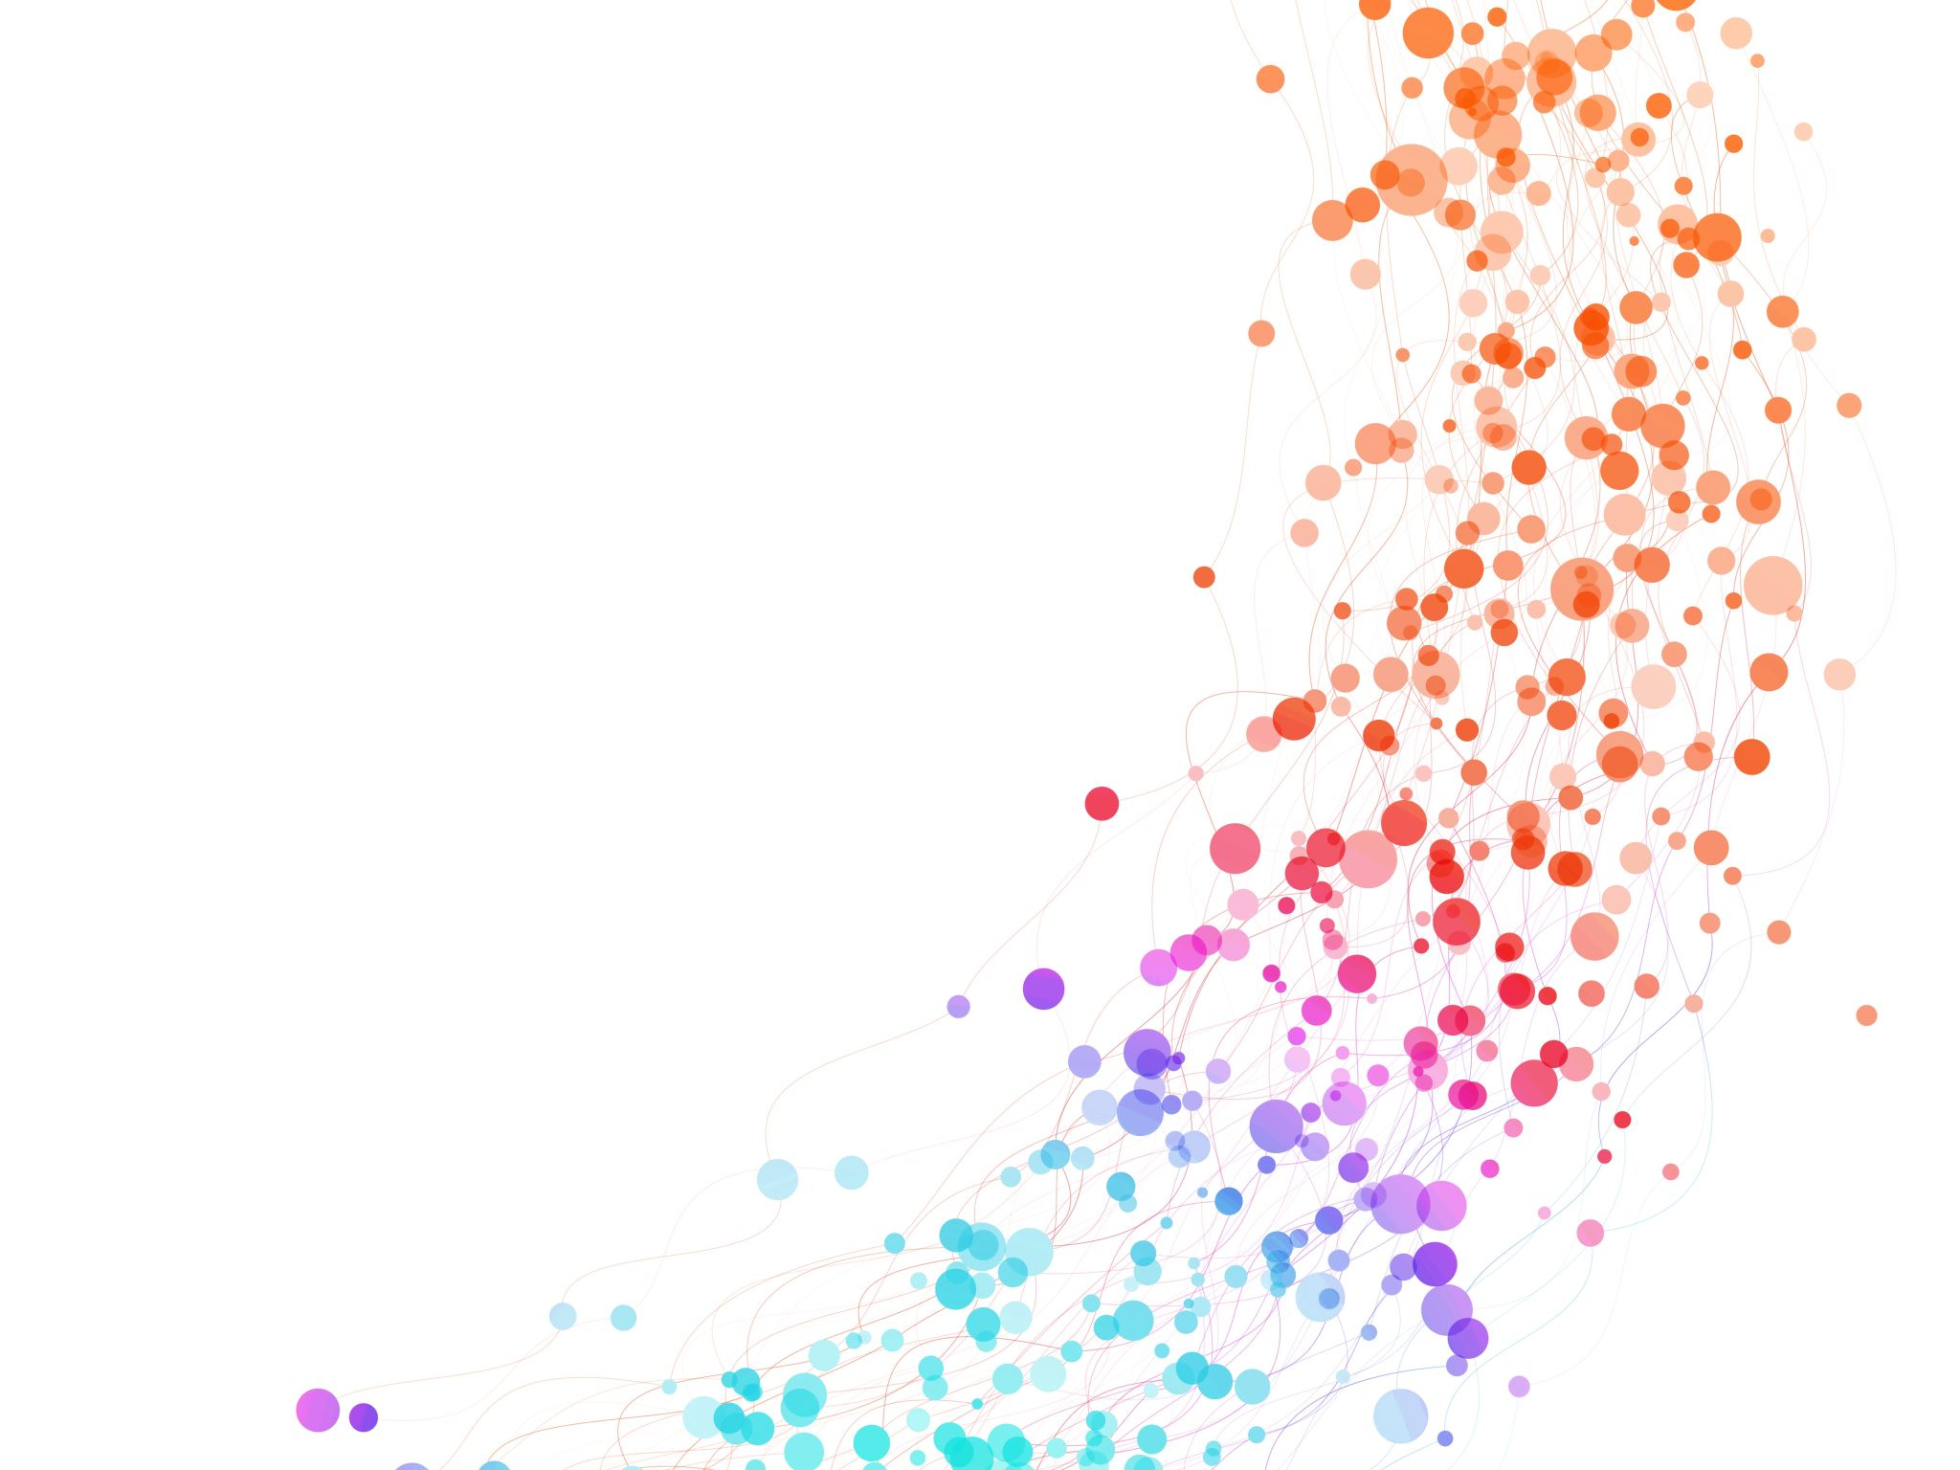

Di Maggio Centro Educacional
Equipe: David Mello, Rayane Bruna e Wellington Lopes

Slide 2

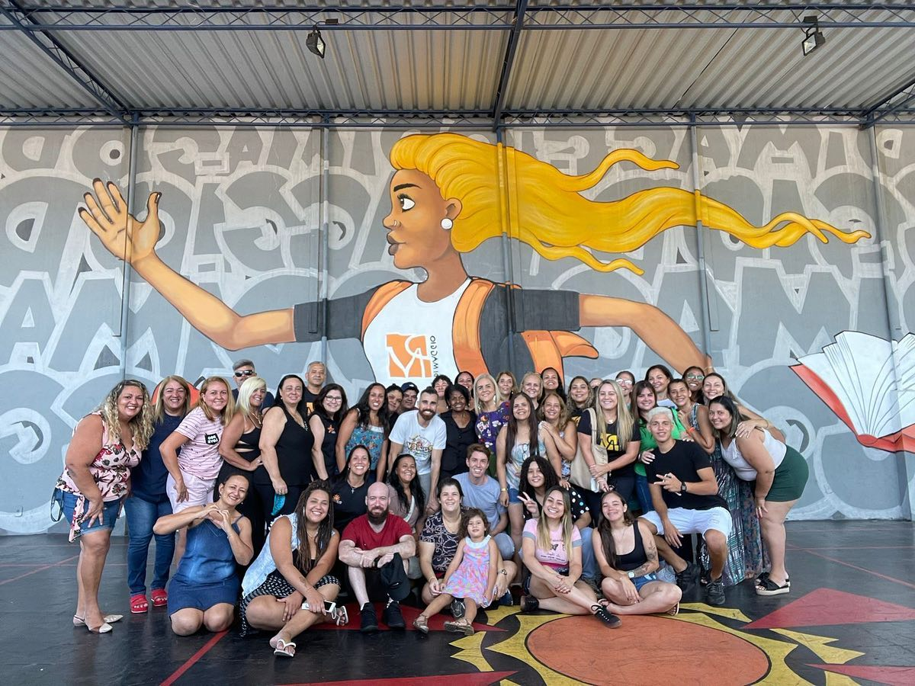
O QUE É A DI MAGGIO?
Com um espaço dedicado ao crescimento acadêmico, desenvolvimento pessoal e preparação para o futuro. A Di Maggio abrange desde a educação infantil até o ensino médio, proporcionando uma jornada educacional completa para nossos alunos.

Slide 3
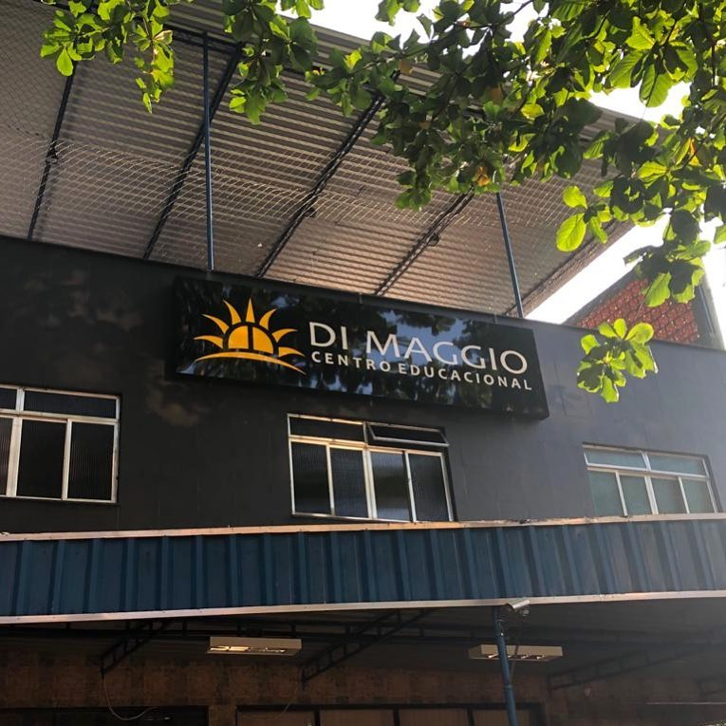
Nossa abordagem pedagógica
Valorizamos a individualidade de cada estudante, buscando criar um ambiente que inspire a autenticidade, a criatividade e a liderança.
Nossos educadores estão comprometidos em fornecer suporte personalizado, incentivando os alunos a atingir seu pleno potencial.
Sala de aula virtual, recursos interativos e parcerias com instituições de ensino superior são algumas das ferramentas que utilizamos para preparar os alunos para os desafios do mundo moderno.

Slide 4
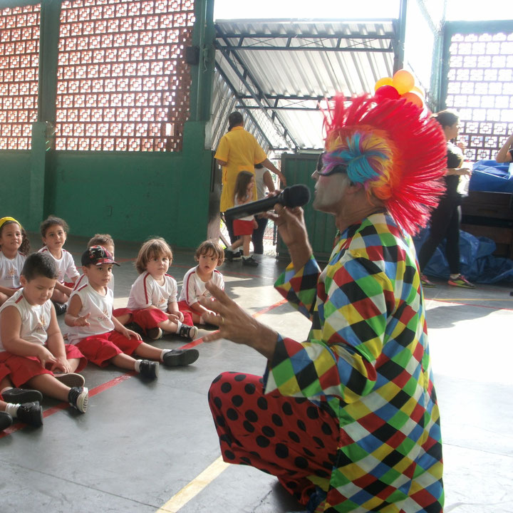
Educação infantil: maternal 1 e 2
No Maternal 1, as crianças começam a jornada da aprendizagem de maneira lúdica e afetiva. Focamos no desenvolvimento das habilidades motoras, na estimulação sensorial e no estabelecimento de vínculos afetivos positivos com os colegas e educadores.
No Maternal 2, ou Pré 1, a ênfase está na exploração criativa, onde começam a desenvolver habilidades cognitivas e sociais através de atividades estruturadas e brincadeiras direcionadas.

Slide 5
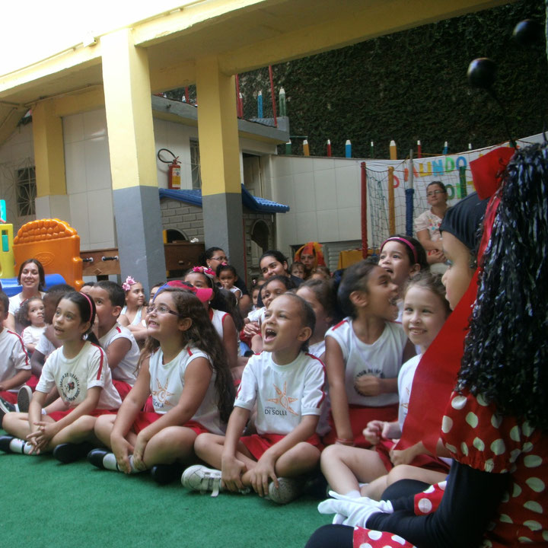
Pré 2: Preparando para o Ensino Fundamental:
Nossa equipe de educadores dedicados foca no refinamento das habilidades pré-acadêmicas, preparando as crianças para a transição para o ensino fundamental. Desenvolvemos atividades que estimulam a alfabetização inicial, o raciocínio matemático básico e o desenvolvimento social.

Slide 6
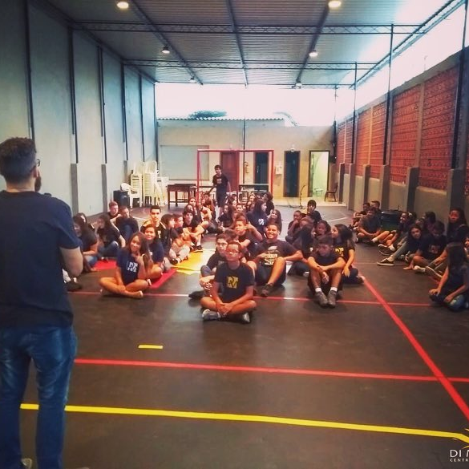
Ensino fundamental
No ensino fundamental, focamos não apenas no desenvolvimento acadêmico, mas também na formação de cidadãos éticos, responsáveis e curiosos. Nossa equipe de educadores comprometidos utiliza métodos pedagógicos inovadores,para criar um ambiente de aprendizado dinâmico, estimulante e inclusivo.

Slide 7
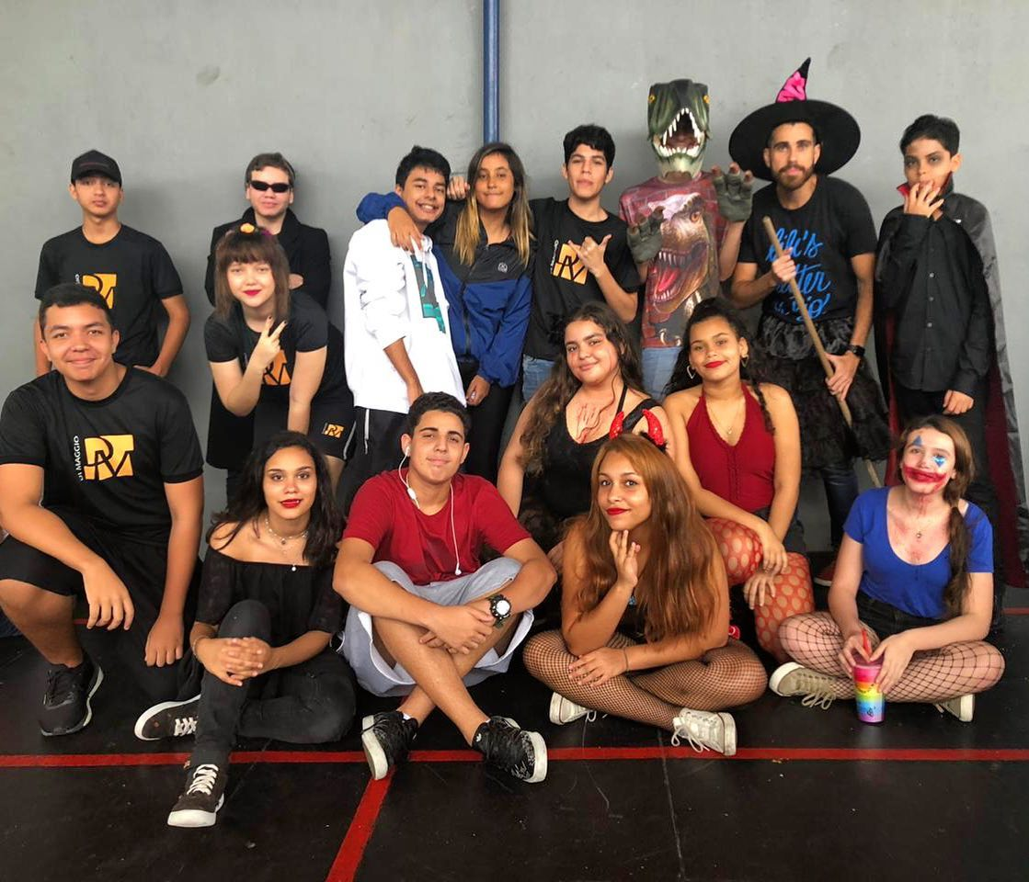
ENSINO MÉDIO
No ensino médio, temos um programa de ensino médio em horário popular, ou seja, de um turno, que é cuidadosamente projetado para oferecer uma experiência educacional completa, preparando os alunos para os desafios do ensino superior e para suas futuras carreiras.Além disso, oferecemos o ensino médio em horário integal que permite aprofundar os estudos, explorar áreas de interesse e desenvolver habilidades especializadas, como por exemplo, atividades extracurriculares.

Slide 8
Próximas metas
Com um site já em execução, nossos próximos passos dentro desse ambiente será a implantação de um sistema descrito como “portal”, envolvendo alunos e professores.
Professores poderão fazer lançamento de notas, faltas, presenças. Já os alunos terão acesso as suas notas e materiais disponibilizados pelos professores quando for necessário.
Além disso, a direção e coordenação usará esse portal como um quadro de avisos, onde terá uma aba só para essa situação.

